Slide 1
Seodong

Slide 2
문 서 승 인
구분 | 소속 | 이름 | 일자 | 서명
승인 | 인사이드정보
검토 | 인사이드정보
검토 | 인사이드정보
작성 | 인사이드정보
개 정 이 력
버전 | 작성일 | 변경 내용 | 작성자 | 승인자
0.1 | 2017-11-13 | 최초작성 | 서동진
※ 변경 내용: 최초작성, 수정, 추가, 삭제로 구분하여 작성함. 수정, 추가, 삭제의 경우 괄호 안에 해당 내용을 기술함.

Slide 3

Seodong project
서동 JOB 소통 커뮤니티

Slide 4
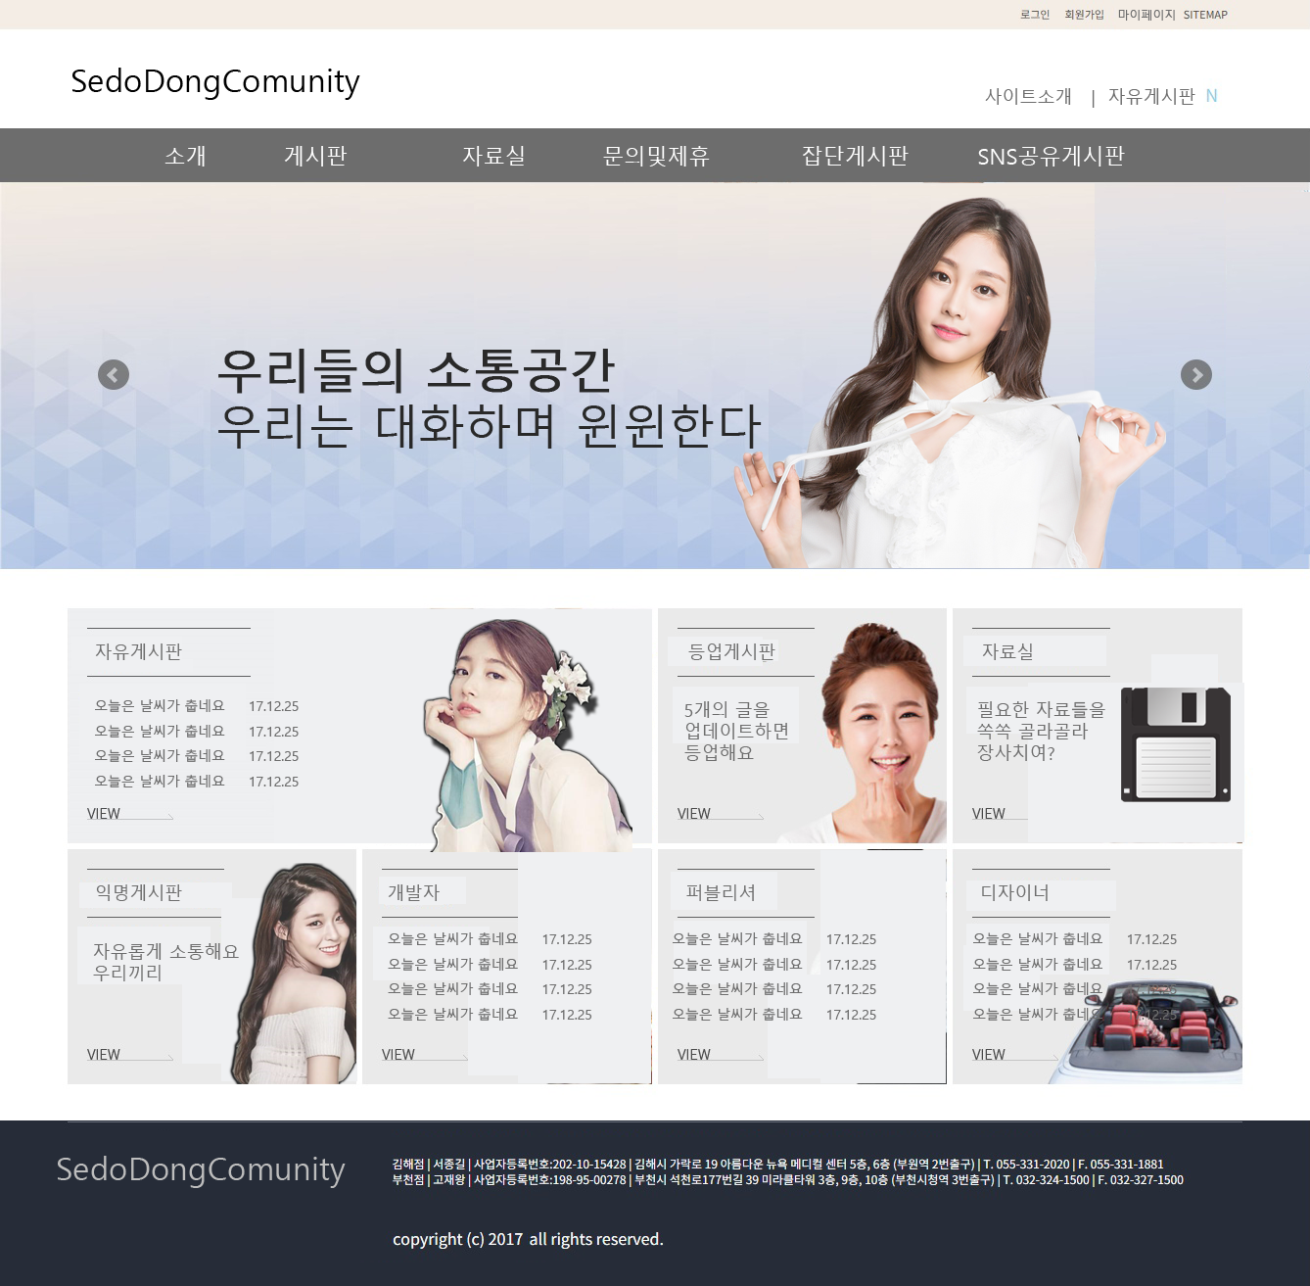
MAIN
메인페이지
1
Description
1 | 탑메뉴 버튼 - 각페이지로 이동할수 있는 링크
2 | 사이트 로고
3 | 글로벌 메뉴 - 사이트 대메뉴
4 | 메인비쥬얼 사이트의 메인이미지들이 롤링된다
5 | 각 페이지로 이동할수 있는 링크
6 | 각 게시판의 최신글이나 베스트글들이 노출
7 | 하단정보 - 사이트의 info정보 기재
8
9
10
11
12
13
14
15
16
17
18
19
2
5
3
4
6
7

Slide 10
SUB
서브페이지
로그인 사이트맵 마이페이지 사이트맵
Description
1 | 게시판 타이틀
2 | 게시판 헤더
3
4
5
6
7
8
9
10
11
12
13
14
15
16
17
18
19
로고
사이트소개
사이트소개 커뮤니티 자료실 문의게시판 제휴게시판
메인비쥬얼
- 번호, 설명, 양식 맞추기
- 테이블 짜기
1
서브메뉴
컨텐츠
자유게시판
2
번호 제목 작성자 조회수
00 자유게시판을 오픈합니다 홍길동 000000
00 자유게시판을 오픈합니다 홍길동 000000
00 자유게시판을 오픈합니다 홍길동 000000
00 자유게시판을 오픈합니다 홍길동 000000
00 자유게시판을 오픈합니다 홍길동 000000
00 자유게시판을 오픈합니다 홍길동 000000
00 자유게시판을 오픈합니다 홍길동 000000
00 자유게시판을 오픈합니다 홍길동 000000
00 자유게시판을 오픈합니다 홍길동 000000
00 자유게시판을 오픈합니다 홍길동 000000
글쓰기
제목
제목을 입력해주세요
검색
로고 주소 풋터정보

Slide 12
서브
서브페이지
로그인 사이트맵 마이페이지 사이트맵
Description
1 | 탑메뉴
2 | 로고
3 | 서브비쥬얼
4
5 | 화면 인쇄
6 | 제도교육안내 내용 표시
7 | 제도교육 이용방법
8 | 온라인 제도교육 페이지 바로가기 URL
9 | 현장 오프라인 제도교육 페이지 바로가기 URL
10 | 회원구분별 이용자 매뉴얼 다운로드 페이지 바로 가기 URL
11 | 수강신청 페이지 화면 이미지 설명
12 | 제도교육안내
13 | 수강 신청 및 수강 상위 탭 표시
14 | 온라인 수강신청 하위 탭 표시
15 | 현장 오프라인 수강신청 하위 탭 표시
16 | 교육 수강 내역 상위 탭 표시
17 | 온라인 수강 내역 하위 탭 표시
18 | 현장 오프라인 수강내역 하위 탭 표시
19 | 제도 교육 매뉴얼 탭 표시
로고
사이트소개
1
사이트소개 커뮤니티 자료실 문의게시판 제휴게시판
메인비쥬얼
서브메뉴
컨텐츠
로고 주소 풋터정보

Slide 17
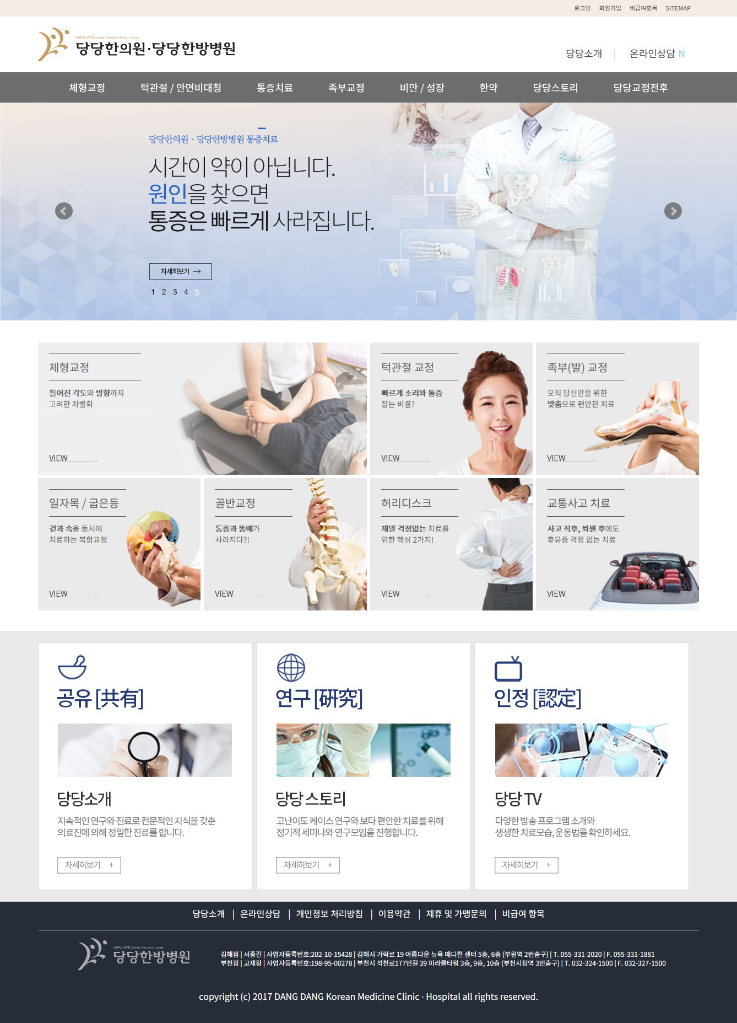
MAin
메인페이지
로그인 사이트맵 마이페이지 사이트맵
Description
1 | 탑메뉴
2 | 로고
3 | 메인비쥬얼
4
5 | 화면 인쇄
6 | 제도교육안내 내용 표시
7 | 제도교육 이용방법
8 | 온라인 제도교육 페이지 바로가기 URL
9 | 현장 오프라인 제도교육 페이지 바로가기 URL
10 | 회원구분별 이용자 매뉴얼 다운로드 페이지 바로 가기 URL
11 | 수강신청 페이지 화면 이미지 설명
12 | 제도교육안내
13 | 수강 신청 및 수강 상위 탭 표시
14 | 온라인 수강신청 하위 탭 표시
15 | 현장 오프라인 수강신청 하위 탭 표시
16 | 교육 수강 내역 상위 탭 표시
17 | 온라인 수강 내역 하위 탭 표시
18 | 현장 오프라인 수강내역 하위 탭 표시
19 | 제도 교육 매뉴얼 탭 표시
X
로고
사이트소개
자유게시판
1
사이트소개 커뮤니티 자료실 문의게시판 제휴게시판
메인비쥬얼
자유게시판
등업게시판
자료실
익명게시판
프로그래밍 자료실 및 게시판
디자인
퍼블리셔 게시판
프로그래밍강좌
디자인강좌
퍼블리셔 강좌
로고 주소 풋터정보

